Slide 1


IR touch driver
터치 USB cable을 PC에 연결 후 Driver를 동작 시킴

Slide 2
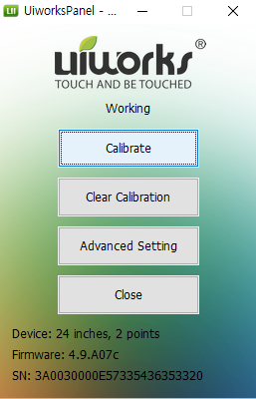


IR touch driver
십자가 가운데를 순차적으로 누른 후 확인 버튼만 누르면 설정 됨.

Slide 3
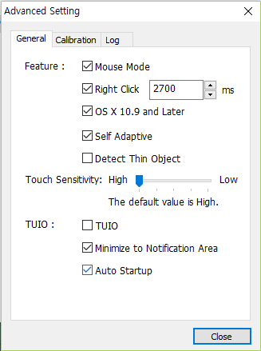
Mouse mode 동작

